Slide 1

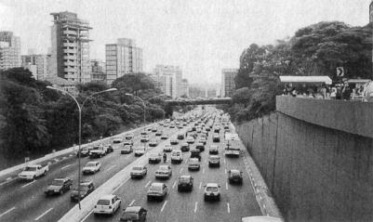
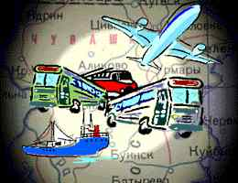
Wie ist der Verkehr in einer modernen Stadt?
учитель немецкого языка первой квалификационной категории
МОУ СОШ № 5
г.Балашова Саратовской области
Кюршина Анастасия Сергеевна

Slide 2
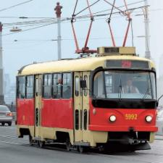
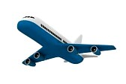
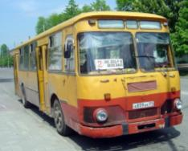
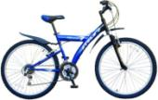
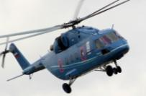
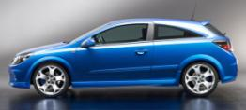
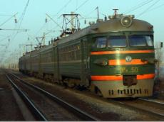
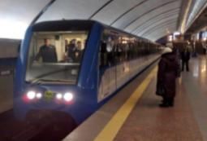
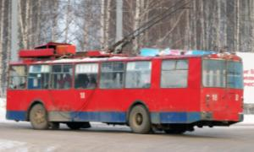
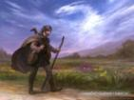
Verkehrsmittel

Slide 3
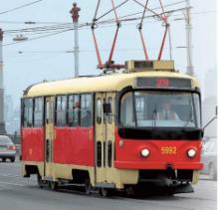
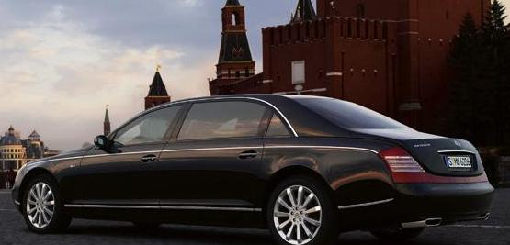
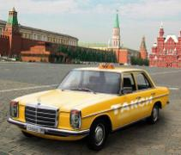
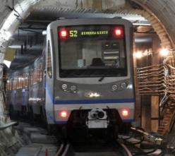
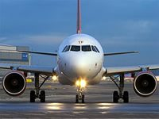
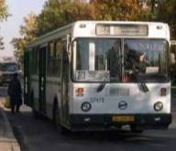
Man fährt \fliegt mit dem … in einer Großstadt. .

Slide 4
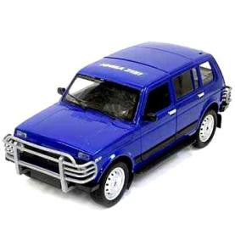
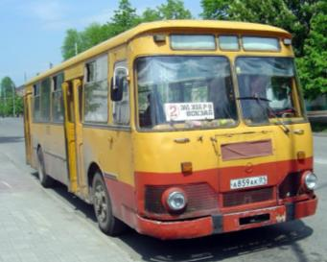
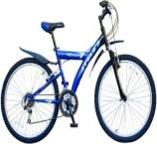
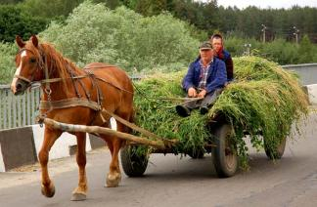
Man fährt mit dem … in einer Kleinstadt.
Man fährt mit dem …wagen in einem Dorf.
Man reitet das Pferd … .

Slide 5
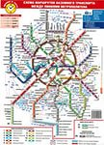
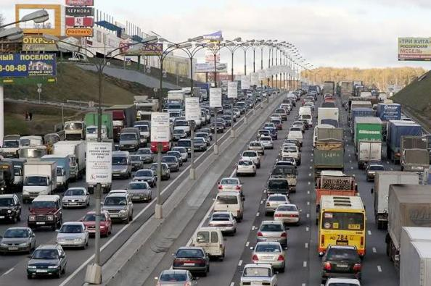
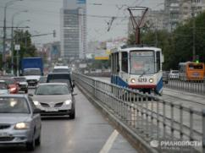
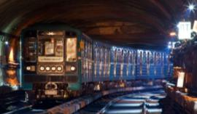
Wie heißt diese Stadt ?
Womit kann man hier fahren?

Slide 6
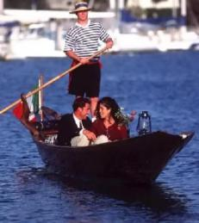
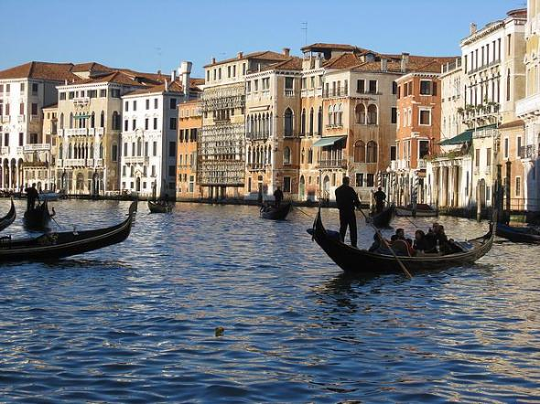
Wie heißt diese Stadt ?
Womit fährt man hier ?
die Gondel – ein venezianisches Boot
Venedig

Slide 7
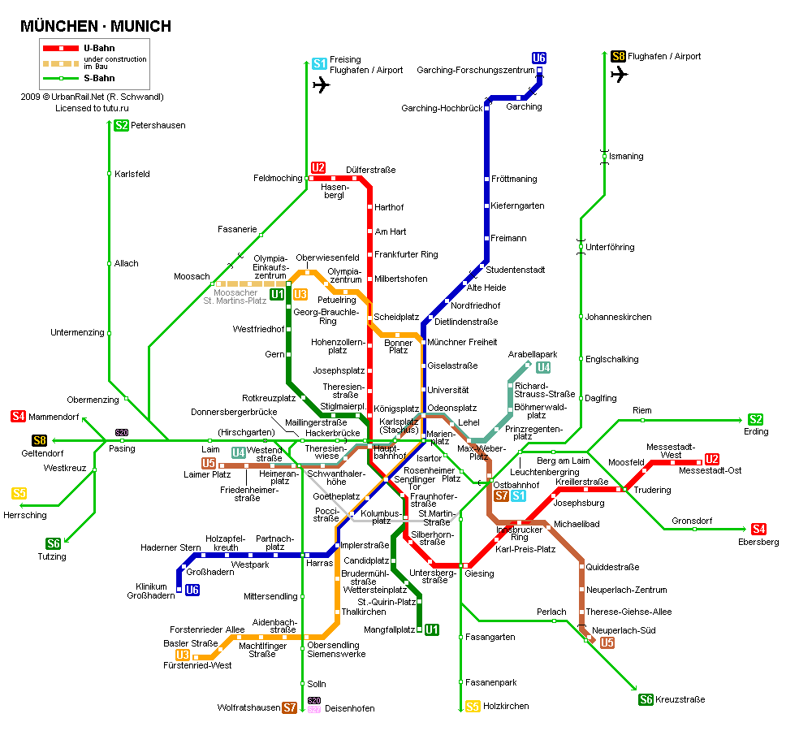
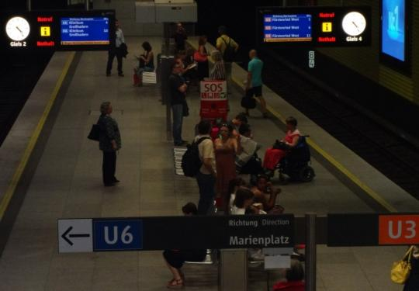
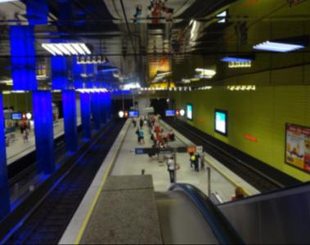
Wie heißt diese Stadt ?
Womit fährt man hier ?

Slide 8
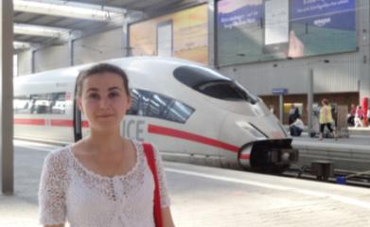
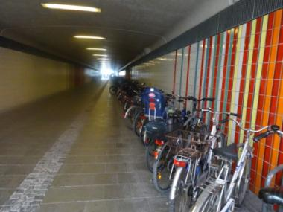
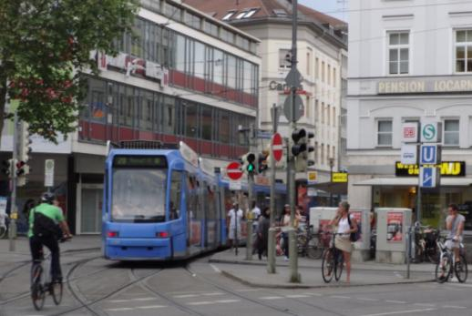
Intercity-Express
Man kann in München auch mit ICE-Zug fahren, mit der Straßenbahn oder einfach Fahrrad.

Slide 9
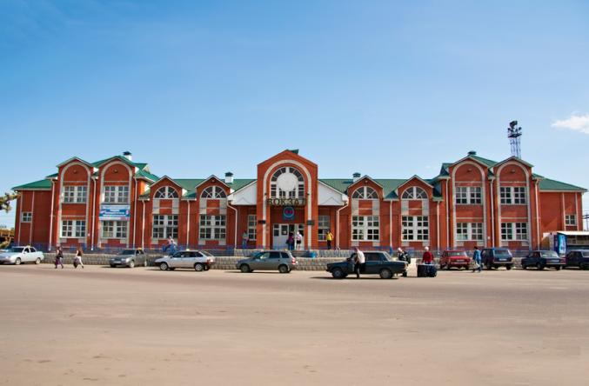

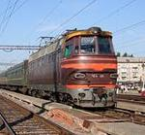
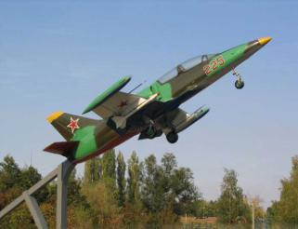
Wie heißt diese Stadt ?
Womit fährt man hier ?

Slide 10
Wie heißt du ? Wie alt bist du ?
Wo wohnst du ? (Stadt, Straße)
Wohin gehst du ?
Womit fährst du ins Gymnasium /in die Schule ?
Wie ist der Verkehr in deiner Stadt ?
Welche Verkehrsmittel gibt es in deiner Stadt ?
Womit fahren die Menschen in deiner Stadt ?
Magst du deine Stadt ?

Slide 11

Projektarbeit
?
Problem
Ziel
Planung
Durchführung
Präsentation
Reflexion

Slide 12
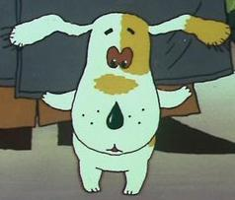
Gut gemacht !

